Slide 1

微信广告系统介绍
Introduction of WeChat Advertisement System
腾讯公司-微信开放平台创新部

Slide 2
微信广告系统介绍
Contents
第一部分
微信相关介绍
第二部分
微信广告-公众号部分介绍
第三部分
微信广告-朋友圈部分介绍
第四部分
微信广告精选案例

Slide 3

微信相关介绍
微信广告系统介绍
第一部分
微信 WeChat
3年
11.2亿
4.4亿
20种
No.1
社交应用
排名
上线至今
累计注册
月活跃
预语版本
发布超过110个版本
覆盖六种手机系统
全球累计注册
账户数
每月合并
活跃账户数
覆盖200多个
国家及地区
在70多个国家和地
区社交类应用排行

Slide 4

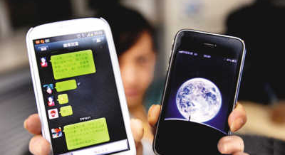
微信相关介绍
微信广告系统介绍
第一部分
微信 连接一切
2012年8月份推出微信公众平台，
目的实现人与人、人与设备、人与服务的连接。
当前，公众号数据情况：
853万
2.5万
公众号总数
每日新增

Slide 5
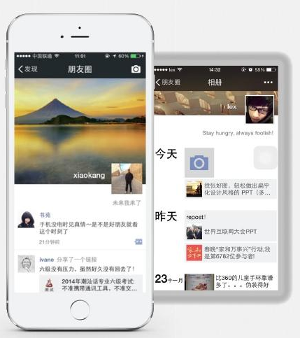
微信相关介绍
微信广告系统介绍
第一部分
朋友圈是基于微信社交关系链的更丰富的
信息内容分享与原创的平台。
当前，每天朋友圈内仅分享链接内容次数已经超过30亿次。
30亿
日均分享
总次数

Slide 6

微信相关介绍
微信广告系统介绍
第一部分
使用数据分享
40岁以上
0~19岁
覆盖20~29岁年龄段的
优质用户
30~39岁
微信用户的使用年龄最多集中在20-29岁；
用户群覆盖绝大部分中高端人群，
可以有效触达具有较高消费能力的中产阶级以上人群。
*数据基于2014年11月微信活跃用户统计
20~29岁

Slide 7
微信相关介绍
微信广告系统介绍
第一部分
使用数据分享
使用微信功能的用户分布
高频使用
日常使用钟，76.4%的用户会使用朋友圈来查看朋友动态或进行分享
微信已经融入用户的生活，成为用户感官情感的延伸。

Slide 8
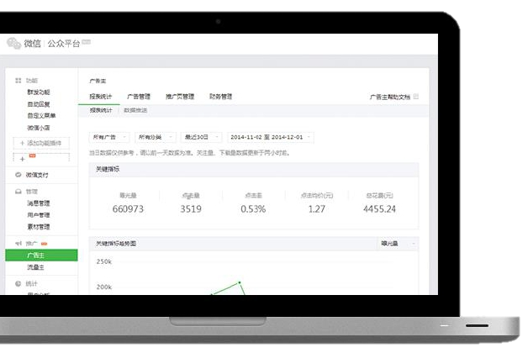
微信广告-公众号部分介绍
微信广告系统介绍
第二部分
什么是微信公众号广告？
微信端广告投放
闭环的数据监控
精准的用户触达
微信公众号广告是一个基于微信公众平台，可提供给广告主多种广告形式投放，并利用专业数据处理算法实现成本可控、效益可观、精准定位的效果广告投放系统。

Slide 9
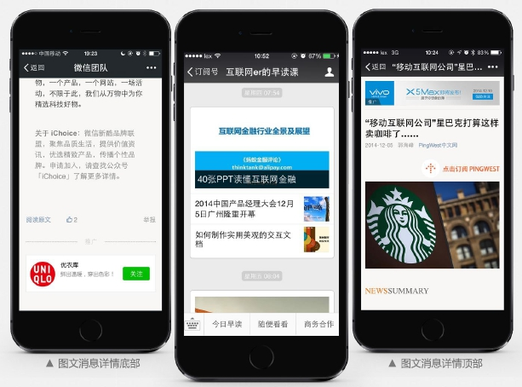
微信广告-公众号部分介绍
微信广告系统介绍
第二部分
广告形态&平台优势
覆盖超过4亿活跃用户
目前已拥有7000多个流量主
整体流量已经超过4亿
广告的平均点击率为2%

Slide 10
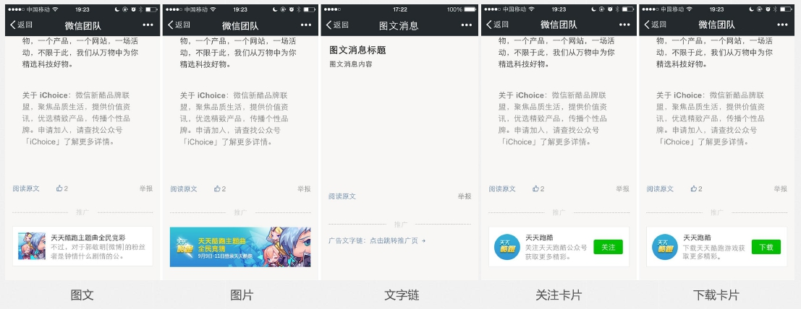
微信广告-公众号部分介绍
微信广告系统介绍
第二部分
广告形态
多种广告形态挑选：

Slide 11
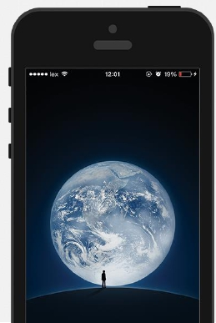
微信广告-公众号部分介绍
微信广告系统介绍
第二部分
平台优势
高效精准传播
流量主
分类
age
年龄
精准定向，释放商业新价值
更多精准定向，正在开发中……
网络
状况
性别
操作
系统
地域
用户
兴趣

Slide 12
微信广告-公众号部分介绍
微信广告系统介绍
第二部分
售卖策略
扣费公式
下一名出价
广告质量因子
价格因子
质量因子
实际扣费低于广告出价
广告质量越好，广告因子值越小
CPC广告
CPM广告
底价为0.5元/一次点击，自由竞价
曝光免费，每次点击按上述公式扣费
底价为15元/千次曝光，自由竞价
每千次可视曝光按出价扣费一次
优先展示出价高的广告
质量得分取决于素材点击率和历史投放累计质量度。
广告曝光量，取决于广告质量得分和您的出价。
素材点击率越高or历史累计质量越高，曝光越多
可视曝光：广告完全加载并出现在用户屏幕中。
一天内，同一广告对同一用户，最多收费6次。
一周内，同一广告对同一用户，最多收费10次。

Slide 13


微信广告-朋友圈部分介绍
微信广告系统介绍
第三部分
Feeds广告价值
移动Feeds广告已是Facebook收入的主要来源，
由此可看出，企业对Feeds广告的高度认可。
Facebook收入结构（单位：百万美元）
66%
1953/1007
49%
881/917
41%
654/945
30%
373/872
0/872

Slide 14
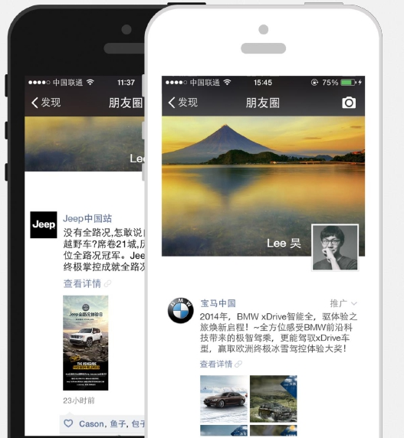
微信广告-朋友圈部分介绍
微信广告系统介绍
第三部分
什么是朋友圈广告
朋友圈广告将会通过微信广告系统进行投放和管理，广告本身内容将基于微信公众账号生态体系，以类似朋友的原创内容形式进行展现，在基于微信用户画像进行定向的同时，通过实时社交混排算法，依托关系链进行互动传播。

Slide 15
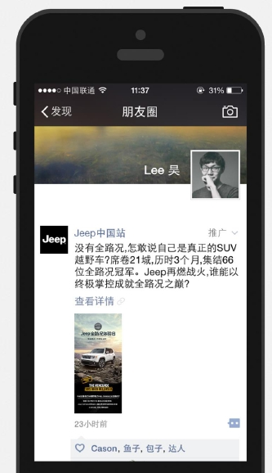
微信广告-朋友圈部分介绍
微信广告系统介绍
第三部分
什么是朋友圈广告
Feeds样式，降低骚扰
CPM按曝光计费
形式
计费
严选50个品牌广告主
合作预算在1000万以上
促进广告在好友间传播
准入
传播

Slide 16
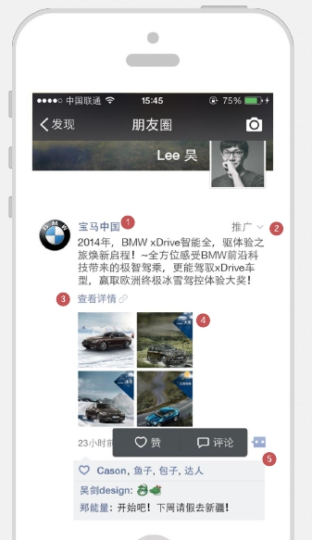
微信广告-朋友圈部分介绍
微信广告系统介绍
第三部分
广告形态
头像+名称
用户可点击头像、名称自主关注
1
2
推广标签
易辨识标签，引起用户注意
详情外链
支持广告主按需在投放端自由配置
（外链页暂不支持转发）
3
4
推广图片
支持最多配置9张图片
点击可查看大图
5
社交互动
可点赞，可评论
仅用户好友可见

Slide 17



微信广告-朋友圈部分介绍
微信广告系统介绍
第三部分
传播策略
深度挖掘
用户数据库
…
广告引擎
高质量种子用户
精选第一批高质种子用户
广告引擎从“高活跃度”、“常参与广告互动”两个评分维度
精选了一批高品质种子用户作为广告的第一批的曝光对象
以他们为点，挖掘出一批和他们兴趣相同的较高质量好友

Slide 18
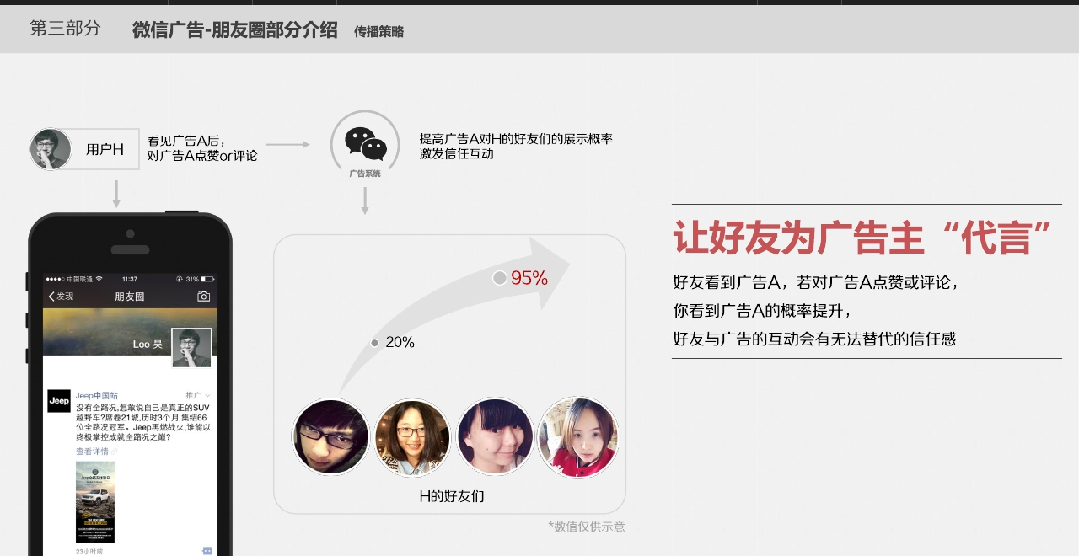


微信广告-朋友圈部分介绍
微信广告系统介绍
第三部分
传播策略
看见广告A后，
对广告A点赞或评论
提高高广告A对H的好友们的展示概率
激发信任互动
广告洗染
让好友为广告主“代言”
95%
好友看到广告A，若对广告A点赞或评论，
你看到广告A的概率提升，
好友与广告的互动会有无法替代的信任感
20%
H的好友们
*数值仅供示意

Slide 19
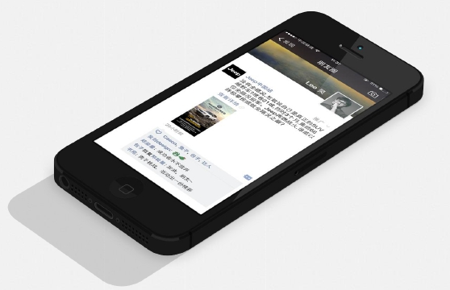
微信广告-朋友圈部分介绍
微信广告系统介绍
第三部分
曝光策略
4条以上
第5条
请求策略
广告位置
有4条以上新Feeds时
请求拉取广告
不少于4条新Feeds时
广告放在第5条
6小时
7天有效
广告消失
广告个数
曝光无互动，6小时后广告消失
曝光有互动，广告不消失
一个广告持续7天有效
对单个用户每48小时只推送一个广告

Slide 20
微信广告-朋友圈部分介绍
微信广告系统介绍
第三部分
扣费策略
3种
完整展现
可视曝光
广告位置
广告图片完整出现在
屏幕中为可视曝光
朋友圈信息流曝光、
消息详情页曝光、传播曝光
10分钟
最多4次
时间保护
上限保护
信息流曝光，每10分钟内最多计费1次，
信息详情页曝光，每次打开feed计费1次
7天内单个广告订单在消息流、
详情页曝光各分别累计最多扣费4次
转发动作单独申请和扣费

Slide 21
微信广告-朋友圈部分介绍
微信广告系统介绍
第三部分
售卖策略
采取CPM方式售卖，定价如下图
不定向区域
定向核心城市
定向重点城市
40元
1.10
140元
1.10
90元
1.10
每千次曝光
性别定向
每千次曝光
性别定向
每千次曝光
性别定向
性别定向：包含定向男or女
核心城市：定向北京、上海
重点城市：
定向广州、深圳、成都、武汉、大连、沈阳、天津、杭州、
宁波、南京、重庆、长沙、青岛、西安、厦门、哈尔滨、苏州
H5外链转发单独申请，价格*20%

Slide 22
微信广告-朋友圈部分介绍
微信广告系统介绍
第三部分
流量预估
定向/通投流量预估（万）*仅供参考
 | 定向类型 | 具体条件 | 流量
定向 | 城市 | 核心城市 | 2K+
 |  | 重点城市 | 9K+
不定向 | - | 全国总量 | 30K+
目前微信朋友圈定向维度为：地域、性别
为了鼓励和支持合作一期大客户，我们将免费赠送两个新定向维度，从以下四个中任选两个，
包括：年龄、学历、网络环境、操作系统
每期广告推广结束后，
系统将针对效果评估体系向广告主提供《品牌广告效果分析报告》
效果分析

Slide 23
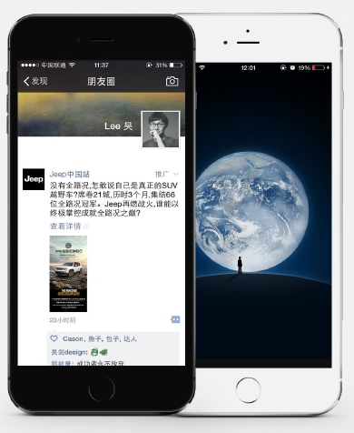
微信广告-朋友圈部分介绍
微信广告系统介绍
第三部分
合作流程
意向沟通
线下沟通投放朋友圈内测广告意向
签署《保密协议》
运营审核
查看下单，代运营接口人使用
《代运营系统-申请管理》审核
1
5
查询资源
达成意向，使用《代运营系统排期
管理》查询广告排期资源
生成合同
审核通过
《代运营系统-排期管理》生成合同
2
6
内容评审
确定资源后，广告主准备相关素材
递交《邮件审核》
7
进行投放
签署执行合同
《代运营系统-广告管理》执行投放
3
1
排期下单
审核通过，代运营接口人使用
《代运营系统排期管理》下单
8
数据监控
《代运营系统-广告管理》定期生成
数据报告

Slide 24
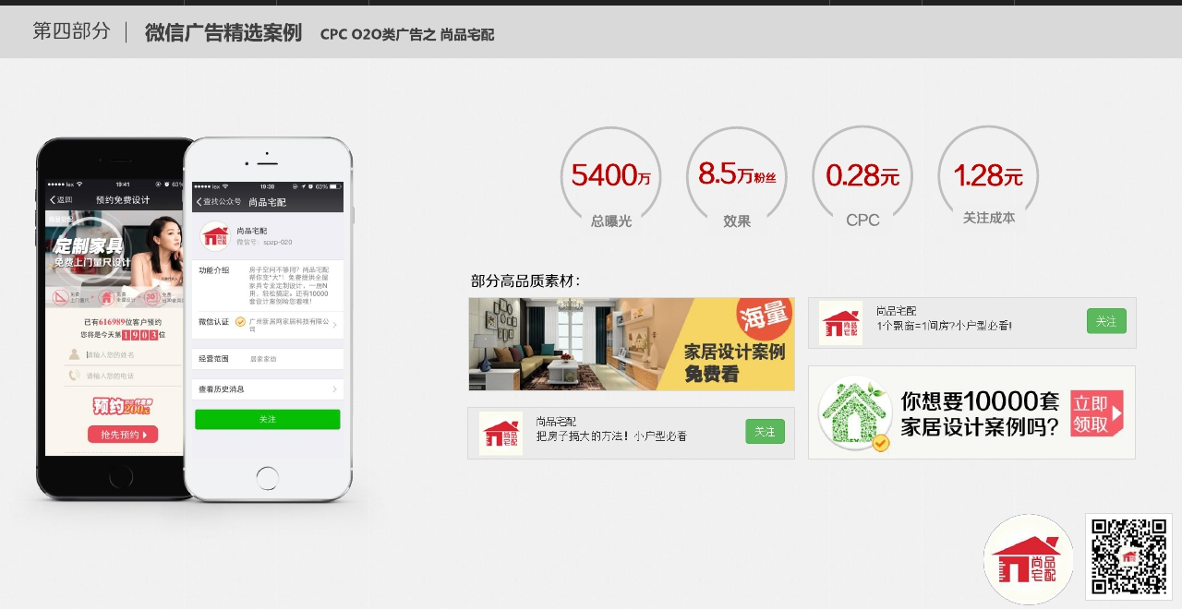
微信广告精选案例
微信广告系统介绍
第四部分
O2O类广告之尚品宅配
5400万
8.5万粉丝
0.28元
1.28元
总曝光
效果
CPC
关注成本

Slide 25
期待合作
Thanks
腾讯公司-微信开放平台创新部
Copyright © 2012 - 2014 Tencent. All Rights Reserved.

